Slide 1
אביטל טבצ'ניק
עורכת דין לתעבורה-
תובעת משטרתית בדימוס

Slide 2
עבירת השפלת המבט- הבסיסי החוקי

Slide 4
"אם אתה רוצה לדבר עם אלוהים – לך לפינה שקטה ודבר איתו –הוא שומע אם אתה רוצה לראות אותו- פשוט סמס לו בזמן נהיגה.."

Slide 5
כמה עובדות חשובות:
חלק משמעותי מתאונות הדרכים הקטלניות קורות בגלל שימוש בטלפון סלולארי.
70% מהנהגים שהיו מעורבים בתאונות דרכים חוו סוג מסוים של "הסח דעת", תוך כדי נהיגה.
" הסח דעת"תוך כדי נהיגה: עישון, אכילה, שתייה, הפניית מבט מהכביש, שימוש בטלפון סלולארי.
מה המשמעות של הסח הדעת? מדובר בפגיעה בערנות ובריכוז של הנהג וכמשתמע מכך, נפגעת בהכרח מהירות התגובה שלו.
87% מתאונות הדרכים קשורות "לגורם האנושי", ברובן הנהג לא היה מרוכז בנהיגה סמוך לפני התאונה.
נהגים צעירים נוגעים בטלפון הסלולארי: כמעט פעמיים בדקה!!
בארה"ב נעשו מחקרים שהוכיחו, שגם בקרב נהגים מנוסים- שימוש בטלפון בנהיגה מעלה בהרבה, את הסיכון למעורבות בתאונת דרכים.

Slide 6
המשטרה קבעה שעבירת השימוש בפלאפון תוך כדי נהיגה מהווה עבירה של "היסח הדעת"
המשמעות: מדובר בעבירה המסכנת חיים.
הביטוי לכך: רואים רכבים נוסעים לאט מדיי או בזיג זג.
הסכנה:
בדרך עירונית:
נהג ממוצע נוהג במהירות ממוצעת של 50 קמ"ש.
עובר 14 מטר בשנייה.
8 שניות בממוצע לוקח חיוג/ קריאה מהירה של מסרון- המשמעות- 110מ' הוא בדיעה מוסחת- לא רואה מה קורה על הכביש- כאילו נוסע בעיניים עצומות!!
בדרך בין עירונית: במהירות 90 קמ"ש, עובר 25 מטר בשנייה- דעתו מוסחת לאורך 200 מטרים!

Slide 7
שימוש בטלפון תוך כדי נהיגה
תקנה 28 לתקנות התעבורה קובעת:
"(א) נהג רכב חייב להחזיק בידיו את ההגה או הכידון כל עוד הרכב בתנועה, אולם, רשאי הוא להסיר יד אחת מן ההגה או הכידון אם עליו לעשות בה דבר להבטחת פעולתו התקינה של הרכב או לקיום כללי התנועה.
(ב) (1) בעת שהרכב בתנועה, הנוהג ברכב-
(א) לא יאחז בטלפון קבוע או נייד, ולא ישתמש בהם ברכב אלא באמצעות דיבורית.
(ב)לא ישלח או יקרא מסרון(SMS)."

Slide 8
אז מה מותר ומה אסור?
מהי דיבורית?
סעיף 28(ב) (2) קובע:
"בתקנת משנה זו-
דיבורית- התקן המאפשר שימוש בטלפון בלא אחיזה בו ובלבד שאם ההתקן מצוי בטלפון, הטלפון יונח באופן יציב המונע נפילתו."
המשמעות: מיתקן פלסטיק, תא סגור..... לא מספיק שיש דיבורית בלוטוס- לא פותר את הבעיה...
הפלאפון לא יונח על הכיסא... לא על הרגליים...לא בין הרגליים!

Slide 9
מהו שימוש בטלפון?
על פי הפסיקה "שימוש" משמעותו: אחיזה, נגיעה, כתיבת מסרון, צפייה בצג לכל מטרה.
אסור: לגעת, לכתוב מסרון, לצפות בסרטים (ראו תקנה 28א לתקנות התעבורה האוסרת להפעיל תצוגה הנראית ממושב הנהג), לבדוק תאריך, להתעסק עם ה"וויז", להזיז או להחזיק סתם ביד....
את כל הפעולות האלה יש לבצע לפני תחילת הנהיגה או לאחר שעוצרים בצד.

Slide 10
האם מותר לדבר תוך כדי עמידה ברמזור אדום?
בנושא זה קיימת פסיקה סותרת של בתי משפט מחוזיים.
הפסיקה המחמירה קובעת, כי אסור לדבר גם תוך כדי עמידה ברמזור. בית המשפט מנתח את המושג "כל עוד הרכב בתנועה". לקביעת בית המשפט המחוזי, גם עמידה ברמזור זו נהיגה, הרכב מונע, הנהג לא יכול לעזוב את הרכב.. זו נהיגה..(אפשר ללכת לקנות פלאפל ולחזור? –ש' איזקסון).
הפסיקה המקלה קובעת כי ברמזור , בעמידה,מותר להשתמש בפלאפון...
המשטרה- לרוב- לא אוכפת. ואולם, אם מיד אחרי שהרכב החל בנסיעה עם התחלפות הרמזור השימוש ימשיך.. יקבל הנהג דו"ח..
גם בפקק - אין להשתמש, ירשם דו"ח.

Slide 11
מה המשמעות של להחזיק ההגה בשתי ידיים?
המחוקק התכוון לאמר כי מותר להוריד יד אחת מההגה רק לצורך תפעול הרכב.
מותר: להפעיל מזגן, לשנייה. לכוון תחנה ברדיו..לשנייה, להזיז הילוכים, להדליק אורות, לאותת וכדומה.
אסור: לאכול, לשתות, לעשן, להתאפר וכדומה כשמורידים יד אחת מההגה.

Slide 12
עוד בקטנה:
האם מותר להשתמש באזניות בעת הנהיגה?
תקנה 169 לתקנות התעבורה קובעת : " לא ינהג אדם רכב....כשלאזניו צמודות אוזניות המחוברות למכשיר להשמעת צלילים או קולות..".
ואולם, הפסיקה קבעה כי מותר לדבר בפלאפון כאשר אוזנייה אחת צמודה לאוזן.
האם רוכב אופנוע יכול להצמיד פלאפון לקסדה ולדבר?
הפסיקה קבעה כי הדבר דומה לאזניה אחת בתנאי שלא מורידים את הידיים מהכידון.
מה דינו של מכשיר מירס?
על פי הפסיקה דינו כדין פלאפון- (רע"פ 7593/07)- שם נהג ברכב צבאי טען שהשתמש במירס לצורך פעילות צבאית. בית משפט הרשיע אותו בשימוש בפלאפון תוך כדי נהיגה וקבע כי שימוש במירס איננו "הבטחת פעילותו התקינה של הרכב".
על איזה בסיס חוקי מותר לשוטרים להשתמש במירס?
תקנה 32 לתקנות התעבורה קובעת: "רכב של משטרת ישראל שהנוהג בו ממלא תפקיד רשמי בפועל, לא יחולו לגביו הוראות חלק ב' , אם היה בקיומן למנוע את מילוי תפקידו".

Slide 13
ומהו העונש על שימוש בטלפון על פי תקנה 28 לתקנות התעבורה?
מכיוון שאגף התנועה קבע כי עבירת השימוש בפלאפון בנהיגה הינה עבירת "היסח הדעת":
העונש הוא קנס 1,000ש"ח ו-8 נקודות (מיום 5.1.2018.)
לא ניתן לקבל אזהרה גם אם העבר התעבורתי של הנהג תקין.
יש לדעת: בכדי לאכוף את התקנה על השוטרים להוכיח כי הנהג אכן השתמש בפלאפון (בעיקר נגע בו) תוך כדי נהיגה.

Slide 14
"חוק ההשפלה"- השפלת המבט מטה בעת נהיגה, האם חוק חדש?
המשטרה תוך כדי אכיפה גילתה, שהנהגים מתחכמים, ובמקום להחזיק את הפלאפון ביד הם זרקו אותו בין הרגליים או על הכיסא, לא נגעו בו.. אך השפילו את מבטם אליו. במצב כזה לא ניתן לאכוף העבירה תוך שימוש בתקנה 28 לת"ת.
לכן, החלה המשטרה לאכוף את המתחכמים, על ידי שימוש בתקנה ישנה, שעניינה נהיגה בחוסר זהירות.
תקנה 21(ג) לתקנות התעבורה:
"לא ינהג אדם רכב בקלות ראש או בלא זהירות, או ללא תשומת לב מספקת בהתחשב בכל הנסיבות ובין השאר בסוג הרכב, במטענו, בשיטת בלמיו ומצבם, באפשרות של עצירה נוחה ובטוחה והבחנה בתמרורים, באותות שוטרים, בתנועת עוברי דרך ובכל עצם הנמצא על פני הדרך או סמוך לה ומצב הדרך."

Slide 15
מה ההבדל בין תקנה 28לת"ת לתקנה 21 לת"ת?
בתקנה 28 לת"ת, על השוטר להוכיח שהנהג נגע בטלפון. בתקנה 21 לתקנות, השוטר יכתוב כי הנהג השפיל מבטו לאורך מספר שניות ועיניו לא היו על הכביש- לא צריך לתאר שימוש.
העונש הצפוי בגין עבירה על תקנה 28 לת"ת הוא: קנס 1000ש"ח ו-8 נקודות, ללא מתן אזהרה.
העונש על פי חוק לעבירה על פי תקנה 21 לת"ת הוא קנס 500ש"ח ו-6 נקודות. בעבירה זו על פניו יש סיכוי לקבל אזהרה, ואולם, לאחרונה סורבו נהגים למתן אזהרה כאשר דובר בנסיבות של השפלת המבט.
המשטרה אוכפת בצורה מוגברת את העבירה האמורה באמצעים טכנולוגים (מצלמות עמוד, מצלמות גוף), וכן, על ידי תצפיתנים סמויים או גלויים ואכיפה רגילה על ידי שוטרים בדרכים.

Slide 16
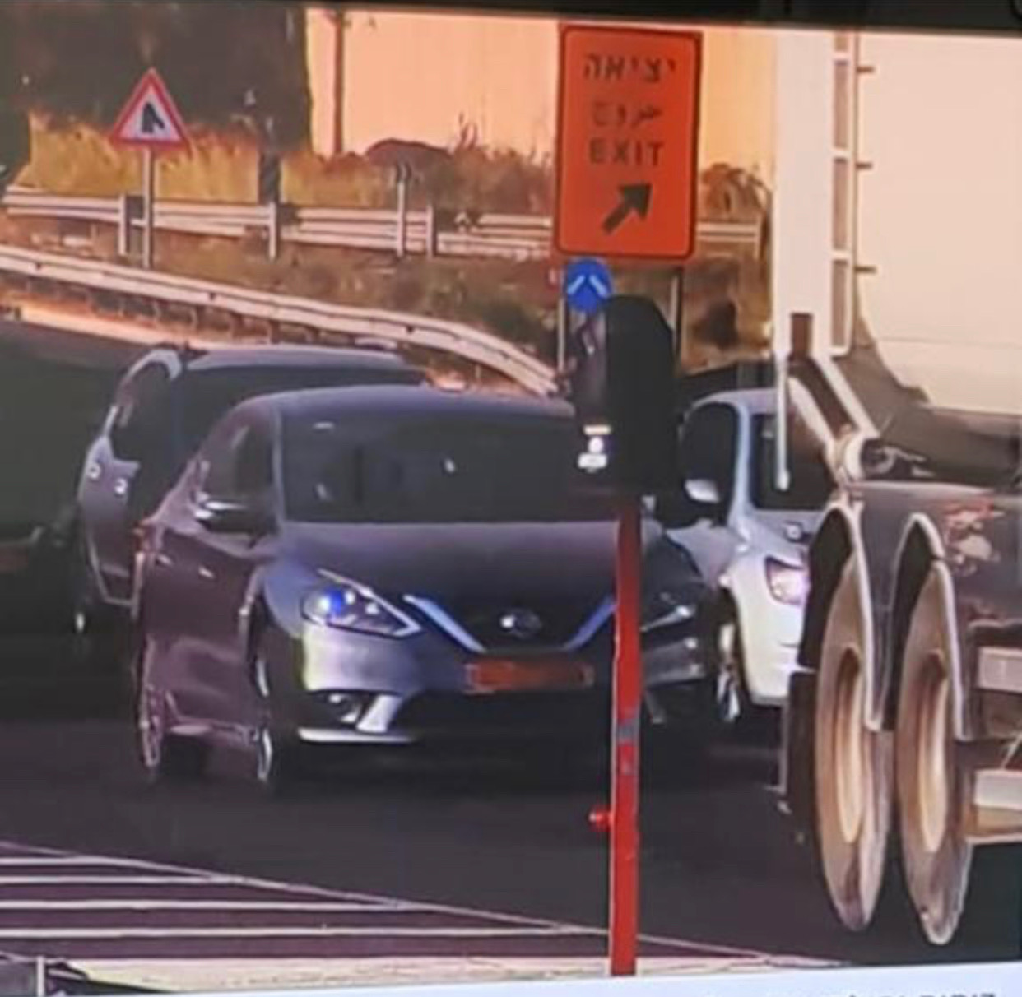

Slide 17
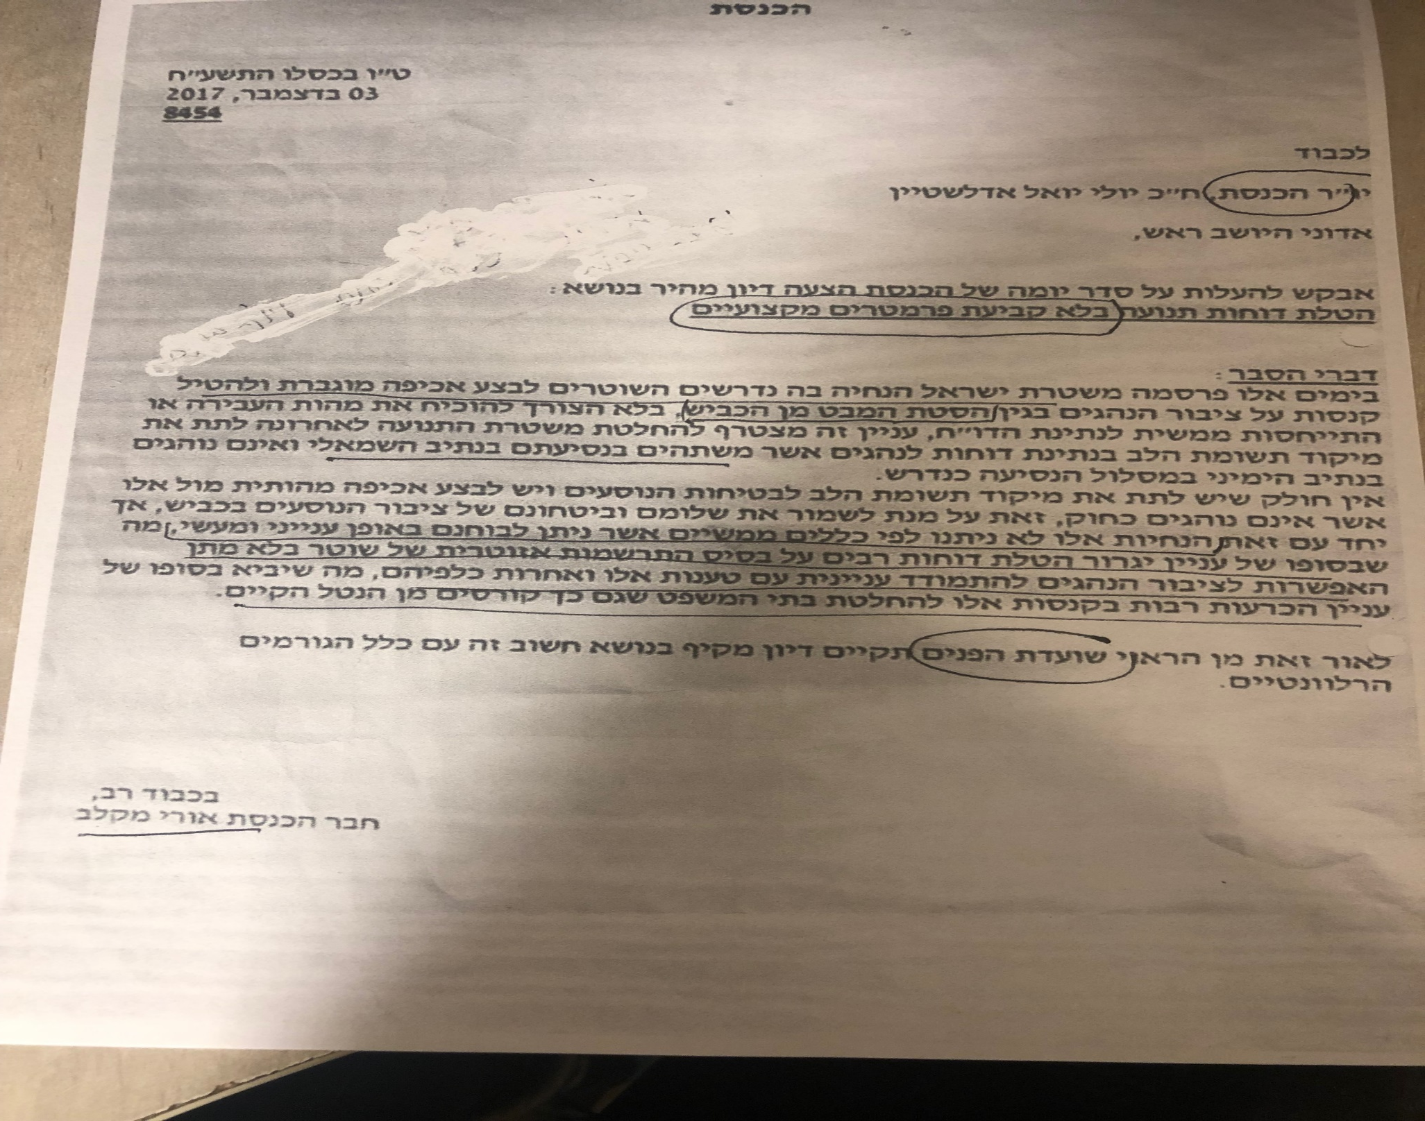

Slide 18
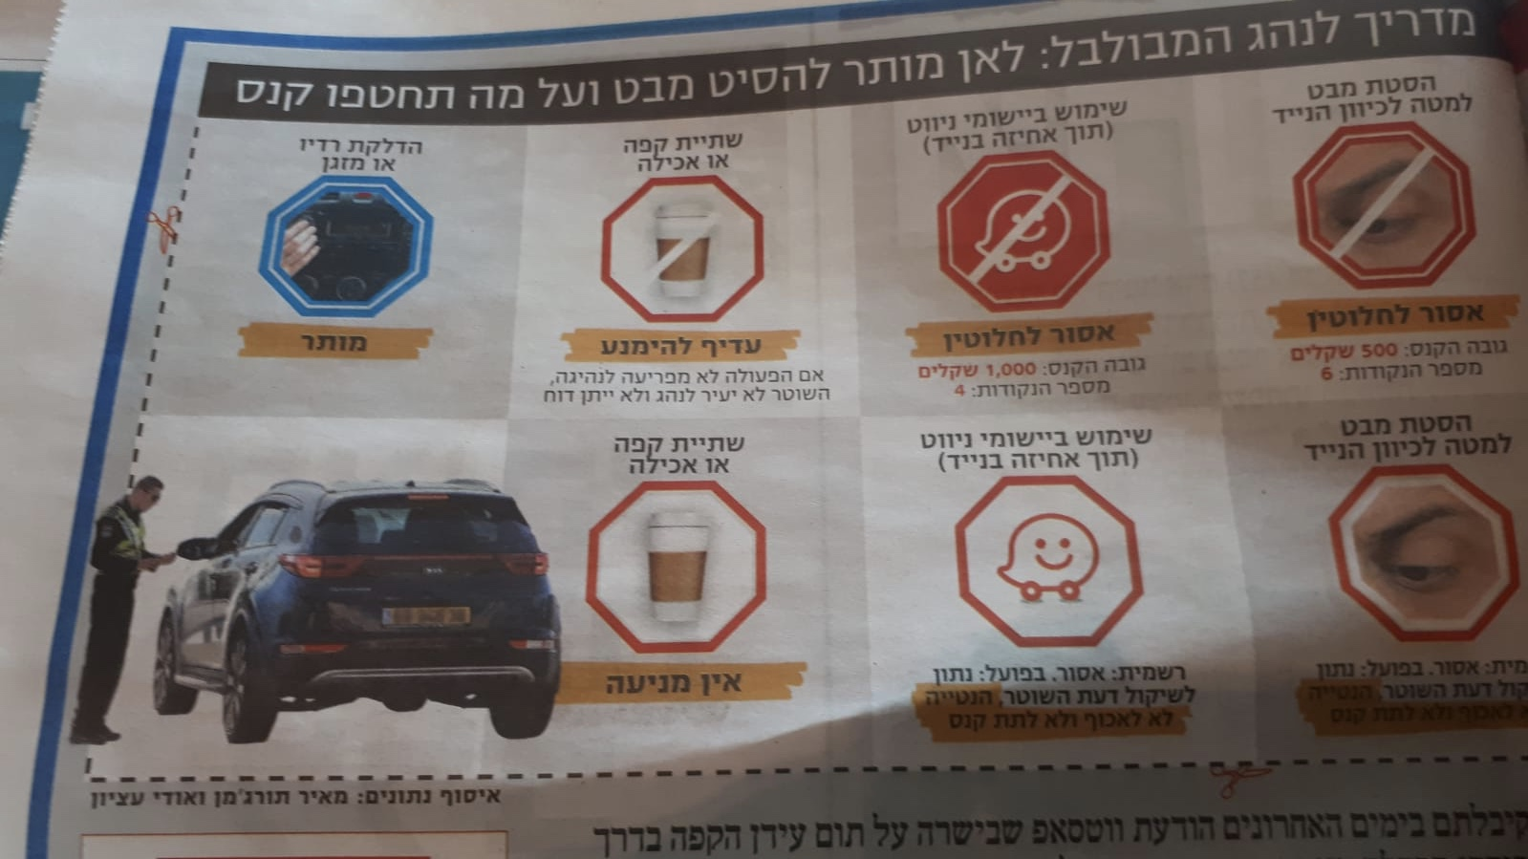

Slide 20
עו"ד לתעבורה- אביטל טבצ'ניק

Slide 21
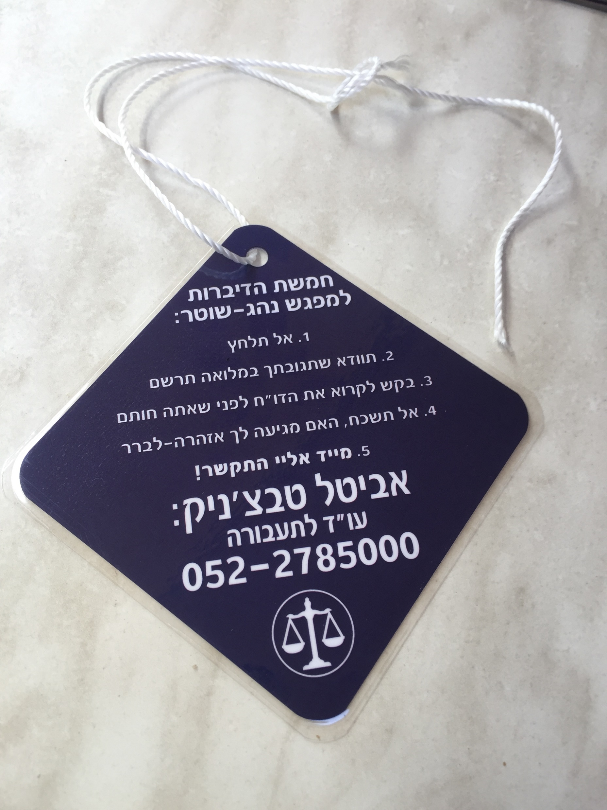

Slide 22
תודה על ההקשבה!
סוף

